Slide 1
BÀI 9
NHỮNG BÀI HỌC TỪ TRẢI NGHIỆM ĐAU THƯƠNG

Slide 2
Yêu cầu cần đạt
- Nhận biết và phân tích được một số yếu tố của bi kịch như: xung đột, hành động, cốt truyện, nhân vật, lời thoại.
- Nhận biết và phân tích được mối quan hệ giữa nội dung và hình thức của văn bản văn học.
- Nêu được nội dung bao quát của văn bản; bước đầu biết phân tích các chi tiết tiêu biểu, đề tài, câu chuyện, nhân vật trong tính chỉnh thể của tác phẩm.
- Nhận biết được vai trong của người đọc và bối cảnh tiếp nhận đối với việc đọc hiểu tác phẩm văn học.

Slide 3

HÀNH TRÌNH CẢM XÚC
Viết về một trải nghiệm đau thương đã trải qua hoặc chứng kiến, cùng cảm xúc với nhân vật trong sự kiện đó. (Học sinh không cần ghi tên)

Slide 4
HOẠT ĐỘNG HÌNH THÀNH KIẾN THỨC
1. Bi kịch
khái niệm, cốt truyện, nhân vật, hành động, ngôn ngữ trong bi kịch

Slide 5
Thẻ đặc điểm của thể loại bi kịch
Thời gian: 5 phút
Mặt 2:
Đặc điểm tương ứng của thuật ngữ
Mặt 1: Thuật ngữ

Slide 6
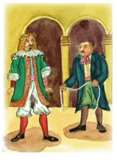


Slide 7

2. Vai trò của người đọc

Slide 8
Vai trò của người đọc: Theo quan điểm tiếp nhận văn học hiện đại, các tác phẩm sáng tạo nghệ thuật của nhà văn, nhà thơ chỉ tồn tại như (1)…………… dưới hình thức VB ngôn từ. Tác phẩm văn học chỉ thực sự tồn tại trong tâm thức của người đọc qua (2) …………. Bằng trí tưởng tượng, kinh nghiệm sống, vốn hiểu biết và trải nghiệm văn học, đặc biệt là khả năng tiếp nhận văn học theo thể loại, người đọc làm sống dậy thế giới hình tượng, “đồng sáng tạo” với tác giả để hiểu nội dung, ý nghĩa của tác phẩm văn học theo cách riêng của mình. Tiếp nhận văn học, vì vậy là (3)……….. giữa người đọc và VB.
Bối cảnh tiếp nhận
(4)……………..
(5) …………….
(6) …………….
Tác động đến (7)

Slide 9
Văn bản 1:
PƠ-LIÊM, QUỶ RIẾP VÀ HA-NU-MAN

Slide 10
CHUẨN BỊ ĐỌC

Slide 11
TRẢI NGHIỆM CÙNG VĂN BẢN
01
02
ĐỌC VĂN BẢN
THỰC HIỆN CÁC YÊU CẦU SUY LUẬN

Slide 12

SUY NGẪM VÀ PHẢN HỒI
1. Tìm hiểu cốt truyện, xung đột và hành động kịch
Nhóm đôi
Thực hiện PHT
- Thời gian: 10 phút

Slide 13
Cốt truyện
Sự kiện 1. Sau khi trở về kinh thành và trị vì vương quốc được một thời gian, vua Pơ-liêm đã tin theo lời đồn đại xấu xa của quỷ riếp, cho rằng hoàng hậu Si-ta đã phản bội mình. Vì thế, ông đã phế ngôi hoàng hậu và xa lánh bà.
Sự kiện 2. Quỷ Riếp biến thành Su-pa-kha lén lút vào cung, chiếm đoạt ngôi vị hoàng hậu, sai Ha-nu-man giết chết So-ta vì tội phản nghịch. Trong lúc nguy nan, một cung nữ đã hi sinh thân mình cứu sống bà. Sự việc được giữ bí mật.
Sự kiện 4. Một ngày nọ, tại triều đình, Ha-nu-man đã vạch trần âm mưu của quỷ Riếp, giúp vua tỉnh ngộ và hối hạn về sự ghen tuông. Sau đó, Ha-nu-man đã để vua gặp lại hoàng tử Si-la và hoàng hậu Si-ta. Tuy nhiên, lúc ấy, vua và hoàng hậu Si-ta đã thuộc về hai thế giới khác biệt.
Sự kiện 3.Hoàng hậu Si-ta sống ẩn náu trong rừng, hạ sinh hoàng tử Si-la- con trai của vua Pơ-liêm. Tại kinh thành, vua sống trong niềm day dứt, buông phiền, cô đơn và không ngừng thương nhớ Si-ta.

Slide 14
Sắp xếp các nhân vật sau đây thành 2 nhóm
(Hanuman, thị nữ của Sita, Quỷ Riếp, Hoàng hậu Spukha

Slide 15
Xung đột bên ngoài
Chính nghĩa
(những người yêu quý và bảo vệ Sita, như: Hanuman, thị nữ)
Phi nghĩa
(tìm cách hãm hại Sita, lũng đoạn triều đình, như: Quỷ Riếp, hoàng hậu Sapukhan)

Slide 16
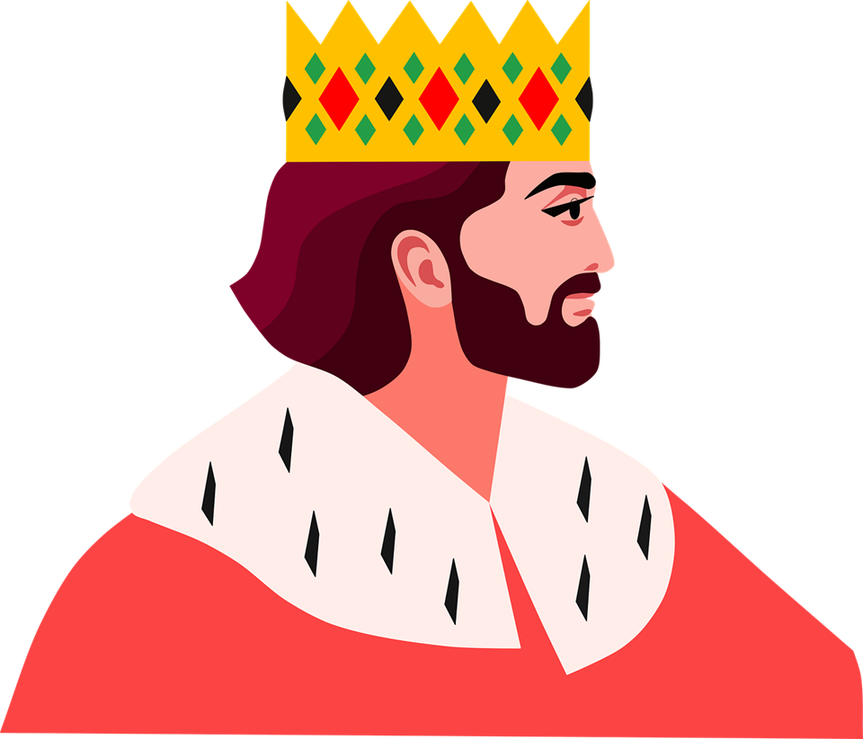
Xung đột bên trong nhân vật
Tình yêu
Ghen tuông, nghi ngờ, độc đoán

Slide 17
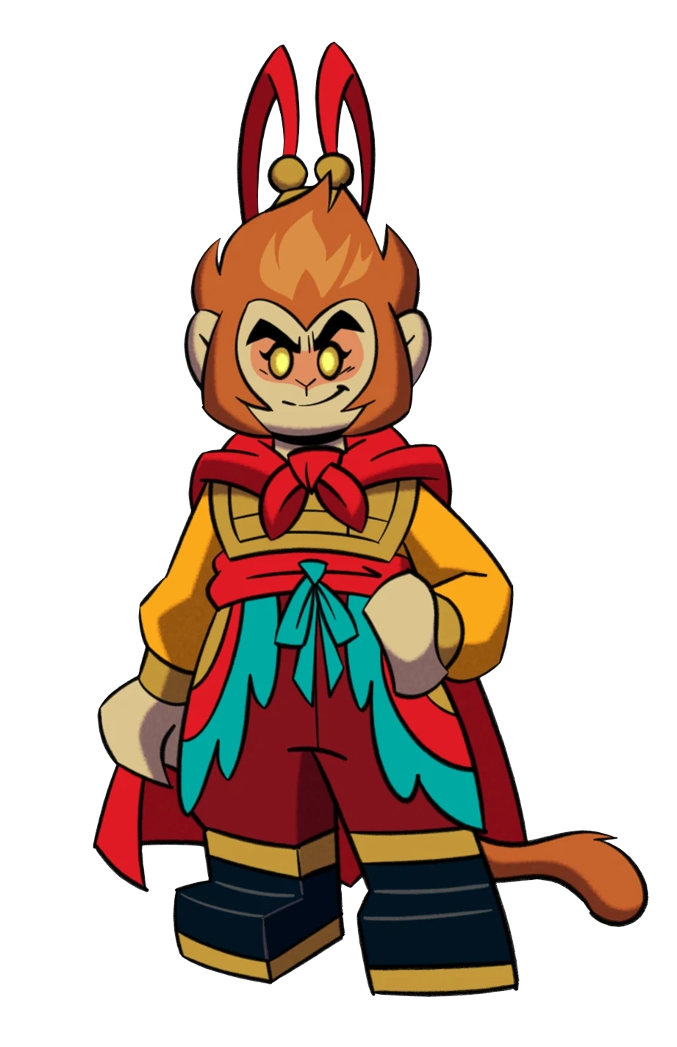
Xung đột bên trong nhân vật
Khao khát làm người
Giới hạn trong kiếp thú

Slide 18
2. Tìm hiểu nhân vật bi kịch, lời thoại

Slide 19
Tính cách của vua Pơ-liêm
Chứa đựng nhiều mâu thuẫn
Biết lắng nghe điều phải, biết sửa chữa sai lầm, trở thành đấng minh quân
Mắc sai lầm nên phải sống trong cô đơn, dằn vặt

Slide 20
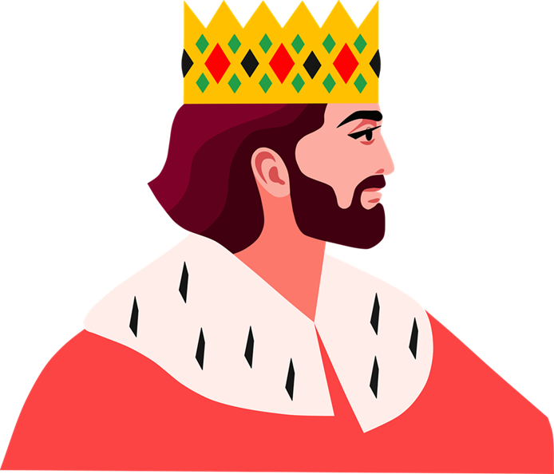
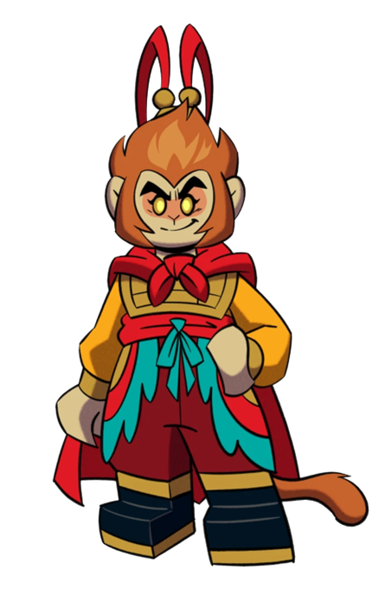
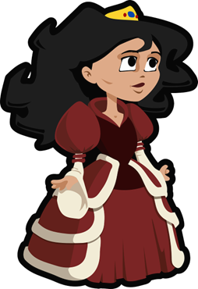
Tính cách của hai nhân vật này làm nổi bật tính cách của Pơ-liêm, là hiện thân cho tính nhiều mặt phức tạp của con người, để giữ gìn bản tính nhân hậu, trung thực, tốt đẹp của con người, là vị vua anh minh sáng suốt, Pơ-liêm phải loại bỏ, đấu tranh phần đen tối, thấp kém trong con người
Ha-nu-man là vị thần hiểu rõ đúng sai, thiện ác, nhất thời không can ngăn được vua nên phải nhận mệnh lệnh, nhưng chàng không giết Si-ta, mặc dù Si-ta liên tục cầu xin hãy giết nàng
Dục vọng xấu xa, âm mưu, thủ đoạn

Slide 21

Lời thoại của nhân vật Si-ta
“Ha-nu-man. Muộn rồi. Khi tình yêu không thắng nổi nghi ngờ thì mọi sự giải thoát giữa ta và chàng. Ha-nu-man hãy giết ta đi.”
Tỉnh táo và nhận ra tình thế khó cứu vãn của mình cũng như những nguyên nhân của tình thế ấy
- Phân biệt được cái thiện và cái ác
- Can đảm và sẵn sàng đón nhận cái chết
“ Ha-nu-man, lòng chú trung hậu quá! … nơi đã sinh ra ta từ luống cày đất mẹ yêu thương”.
Nhân hậu, không muốn để những người tốt bụng vì mình mà gặp phiền phức
“Ha-nu-man … nêu người không giết ta thì người sẽ bị chết..”
- Kìa em …Trời ơi … vì ta mà em phải chết …”

Slide 22

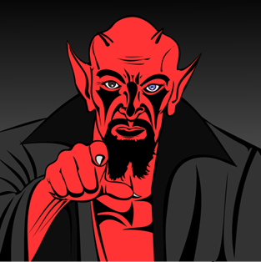
3. Chủ đề của văn bản
Cuộc đấu tranh giữa cái thiện và cái ác, nhưng cuối cùng cái thiện chiến thắng cái ác

Slide 23
LUYỆN TẬP
Đóng vai: mỗi HS chọn 01 nhân vật ấn tượng trong VB để tái hiện lại nhân vật đó (lời thoại, tính cách, ngoại hình nhân vật)

Slide 24
LIÊN HỆ, VẬN DỤNG
Có ý kiến cho rằng: “Tác giả Lưu Quang Thuận – Lưu Quang Vũ đã phỏng theo nhân vật, cốt truyện của truyện cổ dân gian để viết kịch bản nàng Si-ta. Vở diễn kể lại câu chuyện của một thời đã xa nhưng khi công diễn vẫn gây xúc động sâu sắc cho đông đảo khán giả thời nay”. Em có đồng ý với nhận định đó không? Vì sao?

